Slide 1

UBND QUẬN LONG BIÊN
TRƯỜNG MẦM NON GIANG BIÊN
LĨNH VỰC PHÁT TRIỂN THẨM MỸ
Đề tài: Xé dán vảy cá
Lứa tuổi: MGN ( 4 - 5 tuổi )
Giáo viên: Đỗ Thị Hường
Nguyễn Thị Bích Phượng

Slide 2


Ổn định tổ chức
Hát “ Cá vàng bơi”

Slide 3

Quan SÁT TRANH MẪU, ĐÀM THOẠI

Slide 4
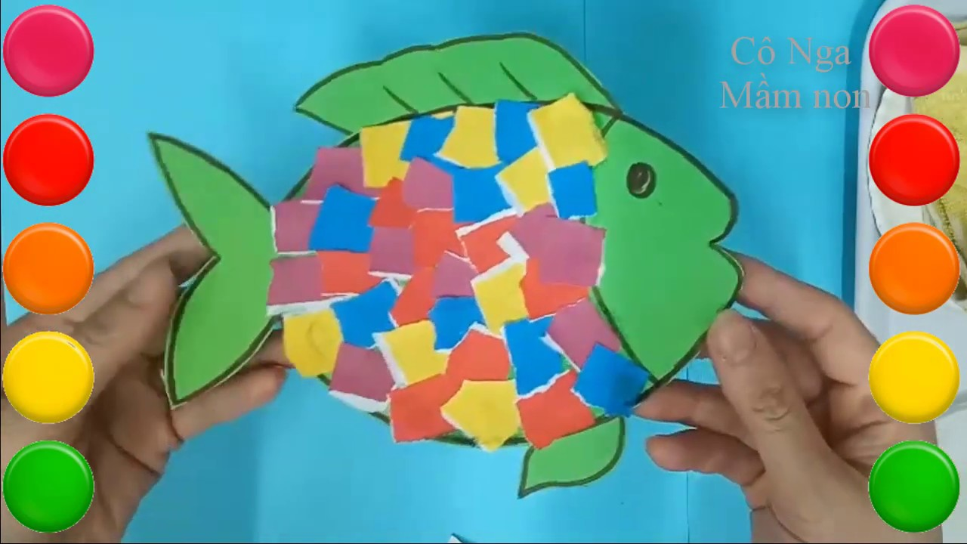

Slide 5
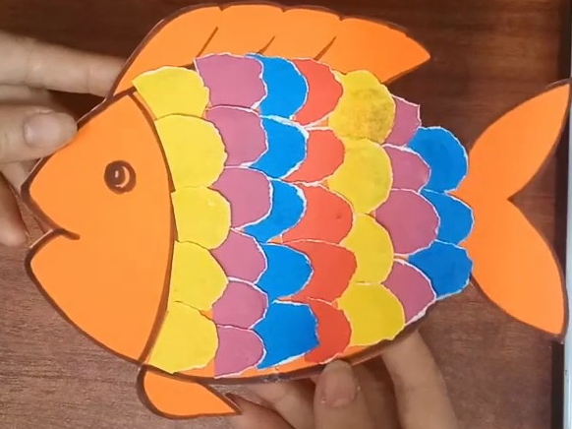

Slide 6

TRẺ THỰC HIỆN

Slide 7

NHẬN XÉT SẢN PHẨM

Slide 8

KẾT THÚC

